Slide 1


WHO IS NEXT?
4.7 보궐선거 예측 및 20대 대선 preview
Paul Predict & Analyze for Us and all
김은서 문수인 윤석영 차유빈

Slide 2














보궐선거 예측 및 분석
마치며
프로젝트 소개
대선 Preview

Slide 3


01
프로젝트 소개
01. 기획의도
02. 개발과정
03. 개발환경
04. 업무분장
05. WBS

Slide 4
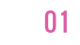
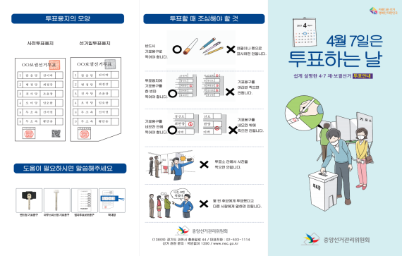
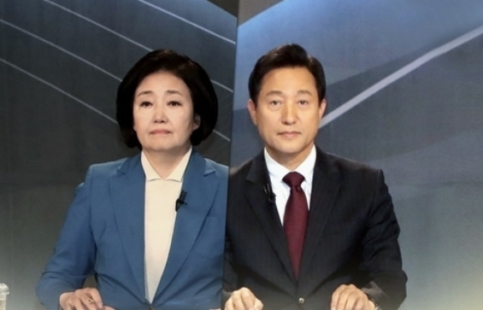
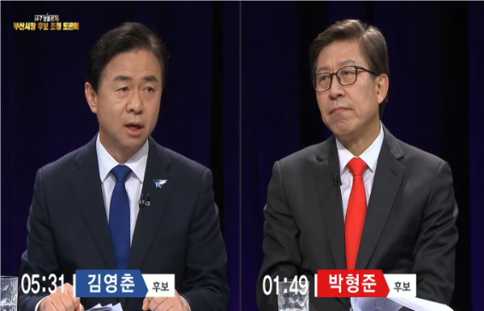
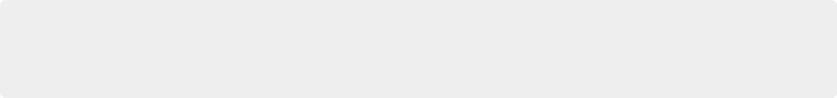
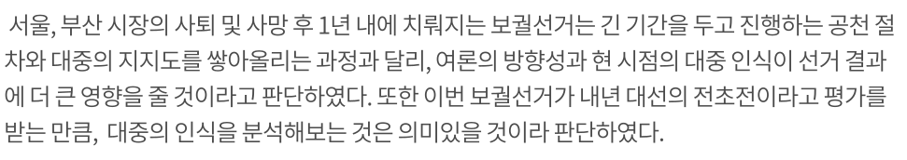
01 프로젝트 소개
01. 프로젝트 기획 의도
보궐선거로 보는 여론 모니터링

Slide 5
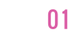






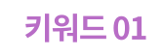
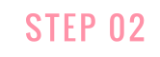
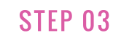
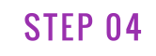
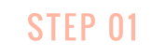
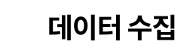
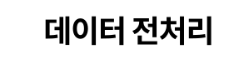
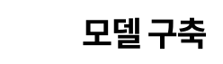
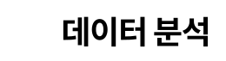

01 프로젝트 소개
02. 개발과정

Slide 6










01 프로젝트 소개
03. 개발환경
데이터 수집
및
전처리
SOFTWARE
Sklearn
Tensorflow(2.4.1)
Keras(2.4.3)
Python(3.8.1)
Flask(1.1.1)
re
py-hanspell
KSS
pykospacing
분석
및
시각화
matplotlib
seaborn
wordcloud
kr-wordrank
word2vector
협업 도구
Selenium(3.141.0)
Bs4
Pandas(1.2.3)
Okt
04
Notes:
데이터 수집 및 전처리

Slide 7






01 프로젝트 소개
04. 업무분장
김은서
문수인
감성 분석 모델 구축
후보자 예측 모델 구축
데이터 라벨링
데이터 수집
웹서비스 구현
청년 특정 모델 구축
Person
in
charge
윤석영
차유빈
데이터 분석 및 시각화
데이터 라벨링
데이터 전처리
데이터 수집
핵심 키워드 분석
웹서비스 구현

Slide 8

01 프로젝트 소개
05. WBS
03.08 시작
04.19 중간점검
4·7 보궐선거 예측을 위해
빠른 시작
중간점검 후 피드백 반영
 |  | 03.08-03.14 |  |  |  |  | 03.15-03.21 |  |  |  |  | 03.22-03.28 |  |  |  |  | 03.29-04.04 |  |  |  |  | 04.05-04.11 |  |  |  |  | 04.12-04.18 |  |  |  |  | 04.19-04.25 |  |  |  |  | 04.26-05.02 |  |  |  |  | 05.03-05.09 |  |  |  |  | 05.10-05.16 |  |  |  |  | 05.17-05.23
 |  | 1 | 2 | 3 | 4 | 5 | 1 | 2 | 3 | 4 | 5 | 1 | 2 | 3 | 4 | 5 | 1 | 2 | 3 | 4 | 5 | 1 | 2 | 3 | 4 | 5 | 1 | 2 | 3 | 4 | 5 | 1 | 2 | 3 | 4 | 5 | 1 | 2 | 3 | 4 | 5 | 1 | 2 | 3 | 4 | 5 | 1 | 2 | 3 | 4 | 5 | 1 | 2 | 3 | 4 | 5
기획 | 주제 선정
 | 프로젝트 설계
데이터 분석 | 데이터 수집
 | 데이터 전처리
모델 설계 | 모델 설계
 | 모델 개발
 | 모델 수정
결과분석 | 워드클라우드 분석
 | 키워드 분석
웹 | 웹 서비스 구축

Slide 9


02
보궐선거 예측 및 분석
01. 데이터 수집
02. 모델 설명
03. 모델 구축 및 성능평가
04. 예측 결과
05. 결과분석

Slide 10
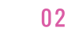
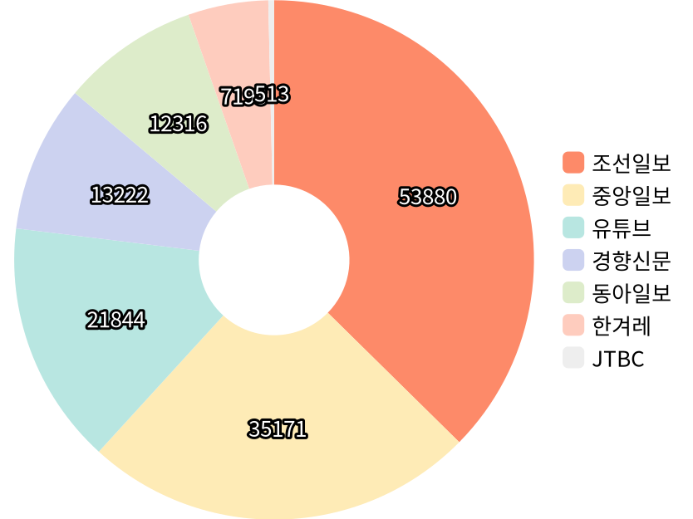

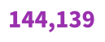
02 보궐선거 예측 및 분석
01. 데이터 수집
크롤링(web crawling)
키워드 : 보궐선거
수집 기간 : 2020-08-30 ~ 2021-04-07
텍스트 전처리
한글정규식을 활용하여 한글 이외 문자 삭제
한문 변환: 함축적 의미를 가진 한문을 한글로 변환 ex) 文 => 문재인, 與 => 더불어민주당
KSS를 통한 문장 분리
Pykospacing를 통한 띄어쓰기 교정
py-hanspell, 부산대 맞춤법 교정기를 통한 맞춤법 교정
Notes:
- (수정) 두 지표 모두 같은 의미 -> 오히려 수집 절차를 보여준느 것이 좋을 듯

Slide 11
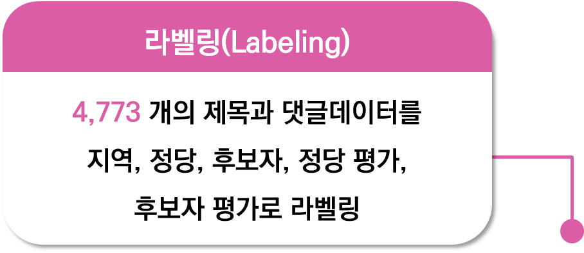
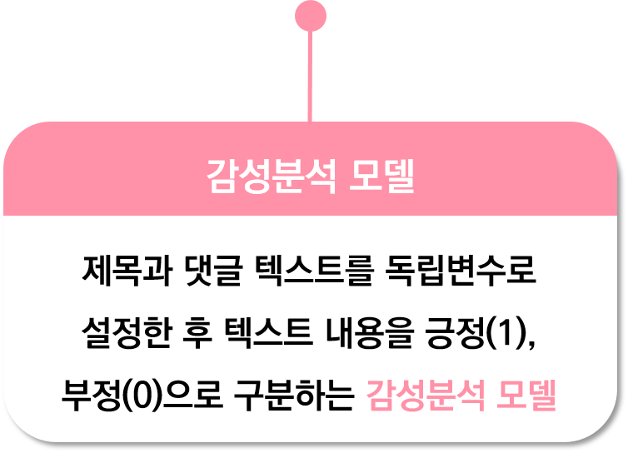
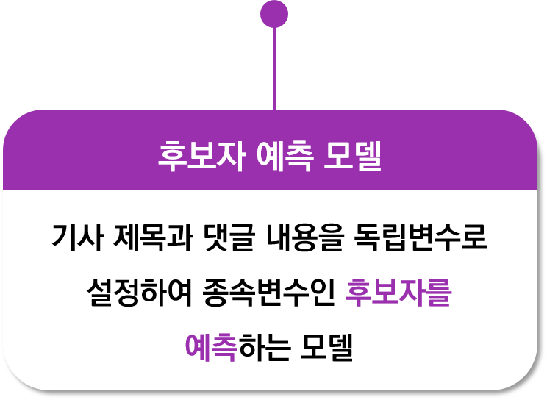
02 보궐선거 예측 및 분석
02. 모델 설명
제목 | 댓글
[재보궐 D-31] 부산 김영춘 vs 박형준, 서울도 양자 대결? | 셋이 붙어도 오세훈이 당선이다.
선거 한 달 앞두고… 서울서 국민의힘 34.2%, 민주당 29.6% | 박영선 같은 사람에 속지 마십시요. 그녀 가족은 모두 외국 시민권 자들입니다. 어떻게 서울 시장에 입후보 할수 있습니까?
“내곡동 땅 몰랐다”던 오세훈… “땅 측량때 있었냐가 중요한가?” | 내곡동 땅에 대해서 몰랐다면서 측량하는데 자기가 있었던게 무슨 문제냐라고??? 웃기고 자빠졌네요..
정당 | 정당 평가 | 후보자 | 후보자 평가
2 |  | 2 | 1
1 |  | 1 | 0
…
Pred=1
Pred=0
Model 2
Model 1
0 (부정)

Slide 12
02 보궐선거 예측 및 분석
03. 모델 구축
Model 1 후보자 예측 모델
Encoding
Model: Sequantial_1
Layer | Output shape | Params
Embedding | (None, 162, 28) | 1017016
Flatten | (None, 4536) | 0
Dense | (None, 5) | 22685
종속변수인 후보자명을 인코딩
One-Hot Encoding
활성화함수를 이용하기 위해
종속변수를 One-Hot encoding
Tokenizer
독립변수인 문장들을 단어 단위로 Tokenizer
Embedding
Total params: 1,039,701
Trainable params: 1,039,701
Non-trainable params: 0
입력되는 문장 배열의 길이를 정해진 길이로 압축
RTX2060 / 1500 epoch / batch_size = 162 / 10m 44.2s / word_size = 36322 / 텍스트 데이터로 훈련
Notes:
종속변수인 후보자명을 인코딩
활성화 함수를 사용하기 위해 종속변수를 원-핫 인코딩
독립변수인 문장들을 단어 단위로 tokenizer
입력되는 문장 배열의 길이를 정해진 길이로 압축

Slide 13
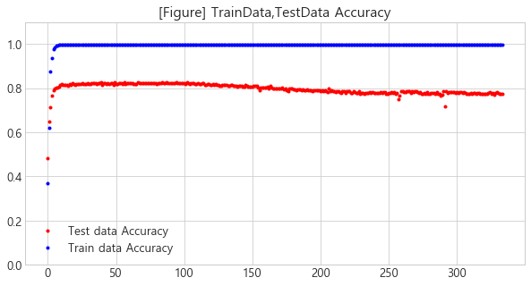
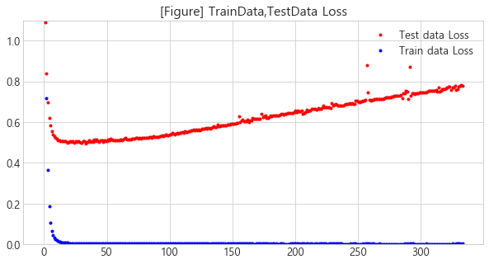
02 보궐선거 예측 및 분석
03. 모델 성능평가
Model 1 후보자 예측 모델
Model | Test Accuracy | Test Loss
Sequantial_1 | 0.8115 | 0.4418
Sequantial_2 LSTM | 0.7638 | 0.4812
Sequantial_3 CNN+LSTM | 0.7415 | 0.4924

Slide 14
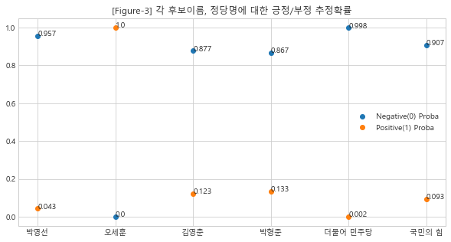
02 보궐선거 예측 및 분석
02. 모델 구축
Model 2 감성분석 모델
[Figure 2] 후보자 이름과 정당명에 대한 긍정-부정 추정 확률
Okt tagger
Okt를 이용하여 문장의 형태소로 분리
CounterVectorizer
텍스트 문장의 집합을 빈도 수를 기준으로 벡터화
TF-IDF Vectorizer
빈번하게 나타나 덜 유익한 토큰의 영향을
줄이기 위해 TF-IDF 벡터화
후보자이름과 정당명을 포함한 상태에서 모델을 학습시켰을 때, 각 후보자와 정당명에 따라 긍정-부정 평가가 명확하게 평가됨
Logistic Regression
긍정(1)과 부정(0)으로 분리하기 위해
Logistic Regression 사용
RTX2060 / 11m / Train = (3061, 20238) / 텍스트 데이터로 훈련
Notes:
- 후보자를 예측하는 모델을 통해 후보자가 특정되기 때문에 후보자와 팀명을 제거한 채 모델 재학습

Slide 15
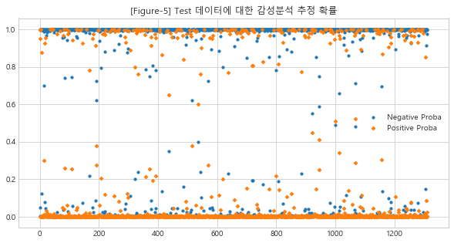
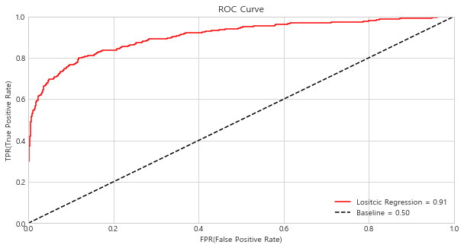
02 보궐선거 예측 및 분석
02. 모델 성능평가
Model 2 감성분석 모델
[Figure] 긍정-부정 추정확률
[Figure] ROC curve
AUC | Diagnostic Accuracy
0.9 ≤ AUC | Excellent
0.8 ≤ AUC < 0.9 | Very good
0.7 ≤ AUC < 0.8 | Good
0.6 ≤ AUC < 0.7 | Sufficient
0.5 ≤ AUC < 0.6 | Bad
Simundic AM. Diagnostic Accuracy—Part 1: Basic Concepts Sensitivity and Specificity, ROC Analysis, STARD Statement.
감성분석에 사용된 Logistic 모델의 y값 추정시 높은 확률로 긍정과 부정을 판단하고 있음
Binary Classification 모델의 성능 평가를 위해 ROC curve확인
AUROC(Area Under ROC) 값이 0.91로 모형 성능 지표로 확인해보았을 때 높은 성능을 보임
Notes:
Simundic AM. Diagnostic Accuracy—Part 1: Basic Concepts Sensitivity and Specificity, ROC Analysis, STARD Statement. Point of CareThe Journal of Near-Patient Testing & Technology. 2012;11(1):6-8.

Slide 16
02 보궐선거 예측 및 분석
04. 예측 결과
+1.53
+16.1
-12.88
+1.28
Notes:
긍정률이 높은 후보가 당선될 것이라는 가정이 맞았음을 볼 수 있음.
특히 부산의 경우 실제 득표율과 유사함.
그러나 서울의 경우 득표율에선 차이를 보였으며 득표율을 맞춰볼 수 있도록 서울지역의 예측 과정을 조정해보기로 함.

Slide 17
02 보궐선거 예측 및 분석
03. 예측 결과
서울 지역 보궐선거 결과 (단위: %)
Model 1
+ 4.4
Encoding
One-Hot Encoding
Tokenizer
- 1.08
토크나이저를 사용할 때 중요하지 않은 토큰을 포함하여 모델 생성시 성능이 떨어질 가능성 존재. 따라서 빈도수가 높은 5,000개~20,000개 토큰을 이용하여 딥러닝 모델 재실행
Embedding
Model | Test Accuracy | Test Loss
기존 모델 | 0.8115 | 0.4418
성능 개선 모델 | 0.8585 | 0.3863
Notes:
서울지역의 득표율을 어떻게 하면 유사하게 예측할 수 있을지 고민
1. 후보자 예측 모델을 보정. 문장을 tokenizer할 때 빈도가 높은 단어들로 문장을 토큰화 한 후 딥러닝 모델과 LSTM, CNN+LSTM모델을 재실행 했을 때, 세 개의 층으로 이루어진 기본 딥러닝 모델의 성능이 가장 높음
2. 수집한 데이터가 소위 보수언론사라고 알려진 곳의 비중이 높음. 따라서 예측 데이터를 사용할 때 진보언론사라고 평가받는 언론사와의 비중을 동일하게 맞춘 후 예측

Slide 18
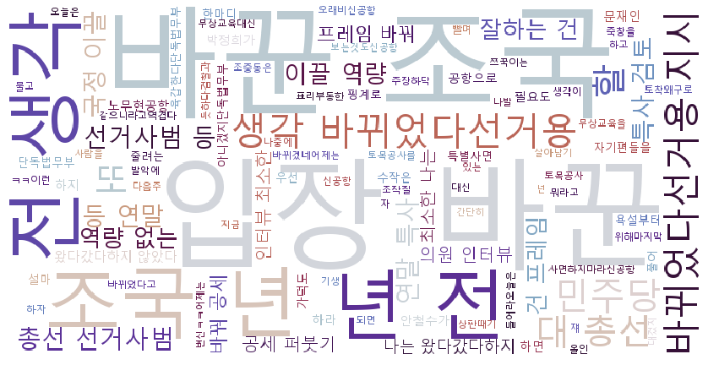
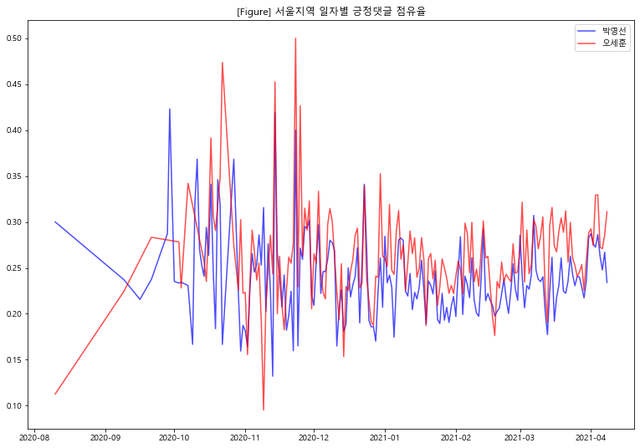
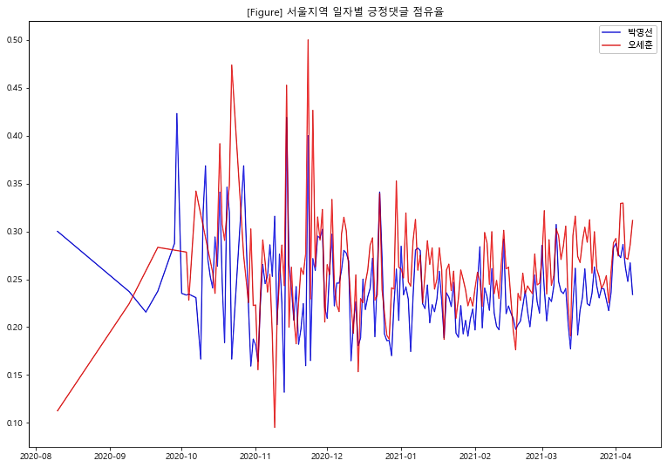
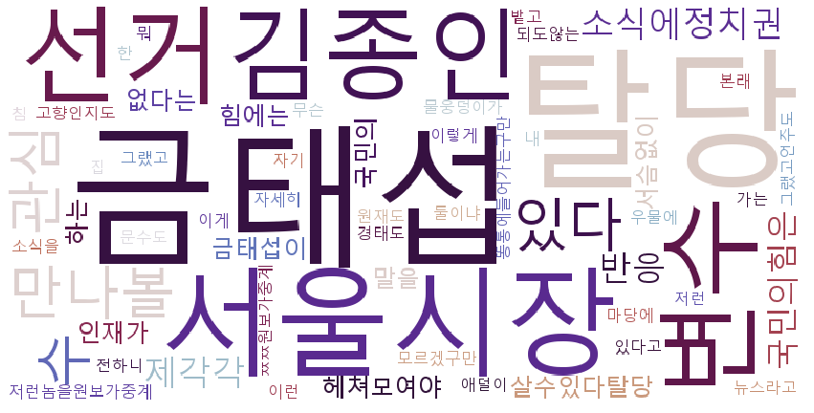
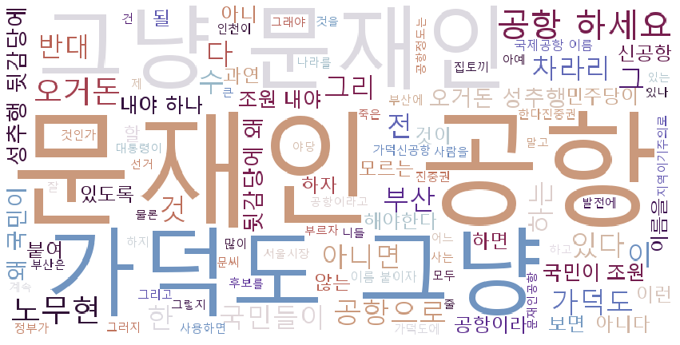
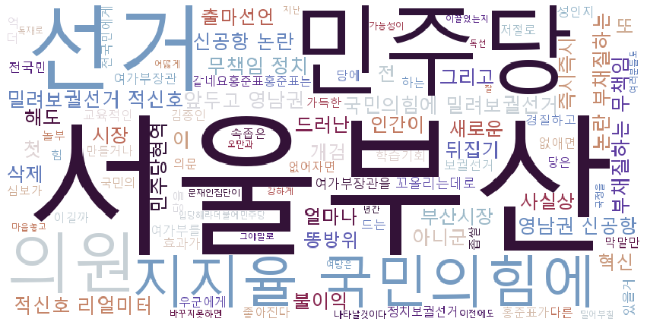
02 보궐선거 예측 및 분석
05. 결과 분석
대체적으로 두 후보 모두 유사한 패턴을 보이나 특정 사건에서 긍정댓글의 점유율이 갈리는 것을 볼 수 있음
선거가 다가올수록 두 후보자간의 긍정댓글 점유율 차이가 심화되는 것을 알 수 있음
Notes:
첫 애니메이션: 오세훈 출마 선언
두번째 애니메이션: 11월 9일 여야 각각 재보궐 선거기획단을 출범하면서 유력 후보자 언급된 시점
세번째 애니메이션: 가덕도 공항 이슈
네번째 애니메이션: 조국 이슈
**설명할 부분** : 3월 2일 LH사건이후 선거일자에 가까워질수록 두 후보자간의 긍정댓글 점유율 차이가 심화됨

Slide 19
02 보궐선거 예측 및 분석
05. 결과 분석
출처: 지상파 방송 3사(KBS, MBC, SBS 출구조사 결과)
지지정당이 불확실하며 표심이 가장 빠르게 변하는 연령층인 2030세대의 경우 정치 성향에 관한 변화가 다른 연령층에 비해 뚜렷하게 나타남. 이들의 정치적 견해가 선거 결과에 많은 영향을 줄 것이라고 판단
Notes:
2030 분석한 이유 보완
지지정당이 업다는 시각적 자료
왜 유튜브에서 수집했는지

Slide 20
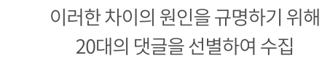
02 보궐선거 예측 및 분석
05. 결과 분석
출처: 오픈서베이
조사기간: 2020-01.17 ~ 2020-02.17
출처: 한국리서치
비고: 각 매체별 시청자들의 “약간” + “매우 그렇다”를 합한 비율
2030세대는 유튜브 채널을 가장 많이 이용하며 10명 중 7명은 유튜브를 통해 정보를 탐색함. 또한 정치,사회 유튜브 채널에 대한 신뢰도와 영향력은 기존 매체와 비슷하거나 우위를 보임
청년 세대의 정치적 견해와 생각을 분석해보고자 ‘2030’ 키워드가 포함된 정치 유튜브 콘텐츠의 댓글을 청년세대라고 가정, 총 56,829개의 데이터를 수집 및 분석 진행
Notes:
따라서 본 팀은 2030세대의 정치적 성향과 의견을 분석해보고자 유튜브에서

Slide 21
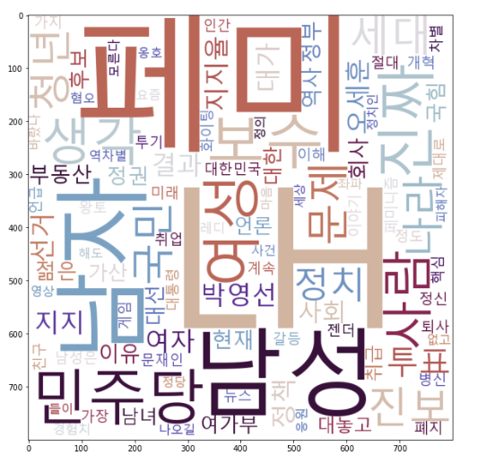
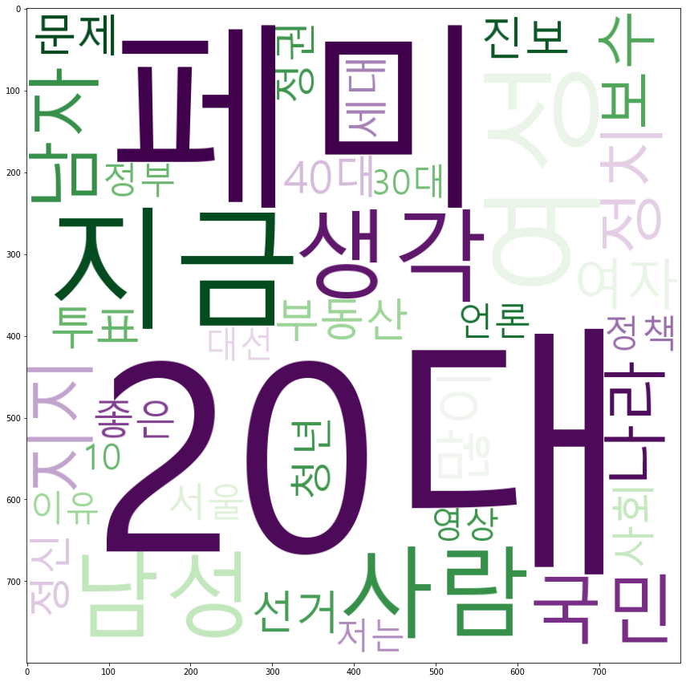
02 보궐선거 예측 및 분석
05. 결과 분석
가중치 워드클라우드
KR-WordRank
좋아요를 받은 댓글은 그 수 만큼의 공감을 받는다고 판단하여 좋아요 수를 가중치로 부여하여 빈도계산을 진행한 후 워드클라우드 실행. 젠더이슈가 2030세대의 주요 관심사로 여겨짐
한국어의 언어적 특성을 이용한 비지도 학습을 통해 주요 단어를 추출하는 KR-wordRank에서도 20대를 중심으로 페미, 여성, 남성 등의 단어로 젠더 이슈가 부각되는 것을 알 수 있음

Slide 22
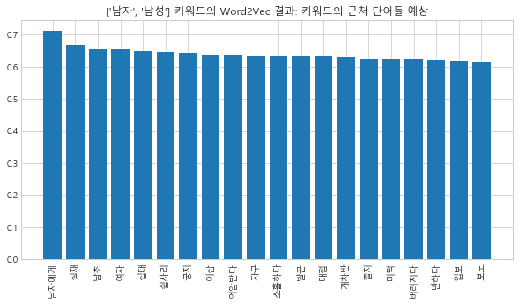
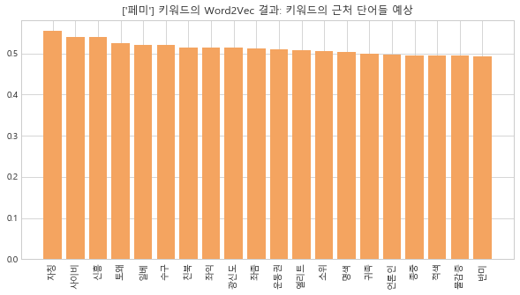

02 보궐선거 예측 및 분석
05. 결과 분석
적당한 차원의 벡터로 단어의 의미를 부호화하는 방법인 Word2Vec를 사용하여 핵심키워드와 관련된 2030세대의 감정을 파악
핵심 키워드 중 ‘남성’, ‘남자’에 관해 word2vec을 시행해본 결과 억압받다, 소홀하다, 개차반, 버려지다 등 2030대 남성이 정책에서 소외받고 있다고 느끼고 있음을 알 수 있음
페미, 페미니즘 키워드와 함께 등장할 가능성이 높은 단어를 보면 친북, 좌익, 운동권 등 정치색과 관련한 단어들이 많은 것을 알 수 있음

Slide 23

03
대선 Preview
01. 서비스 목적
02. 분석 대상
03. 데이터 수집
04. 2030세대 특정 모델
05. Web 시현

Slide 24
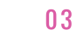
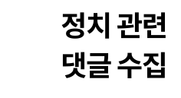
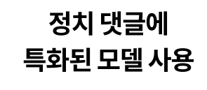
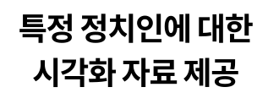
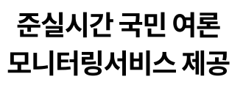
03 대선 preview
01. 서비스 목적
여론조사 비용을 절감하고 특정인에 대한 지지도 뿐만 아니라 주관적 의견과 감정 파악 가능
대중, 특히 청년층의 주요 이슈와 감정을 파악해 청년 정책 제안에 도움을 줄 수 있음
Notes:
여론조사 비용을 절감하고 후보자에 대한 지지도 뿐만 아니라 주관적인 감정과 생각을 파악할 수 있을 것.
- 여론조사를 위해 일일이 설문조사와 통화조사를 하는 비용을 절감하고 후보자에 대한 지지도 뿐만 아니라 투표권자에 대한 주관적인 감정과 생각을 파악할 수 있을 것이라고 생각.

Slide 25
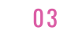


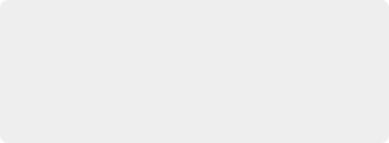
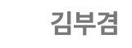







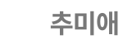
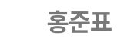

03 대선 preview
02. 분석대상
지난 4.7 보궐선거 이후 실시된 유력 대선 주자 적합도 조사에 포함된 11인 선정
출처: https://www.hankookilbo.com/News/Read/A2021050309090005404

Slide 26

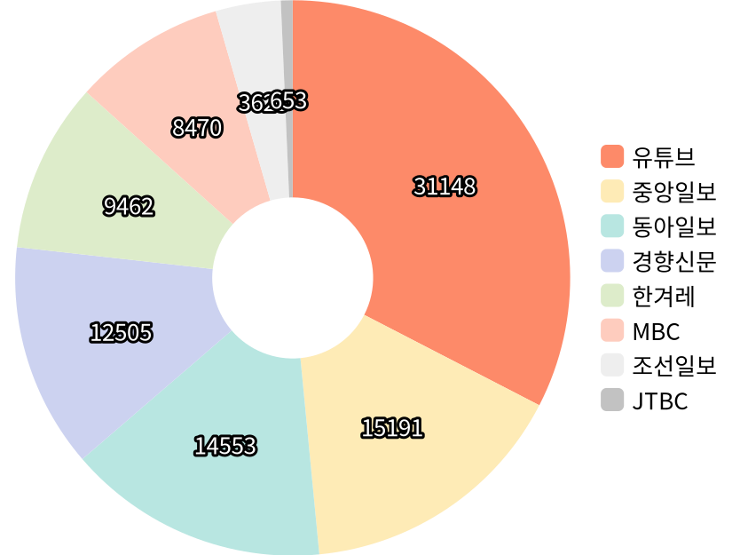
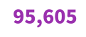
03 대선 preview
03. 데이터 수집
크롤링(web crawling)
키워드 : 대선 {후보자명} , 2030 정치
수집 기간 : 2021-03-01~ 2021-05-14
2021-04-14~2021-05-14
텍스트 전처리
한글정규식을 활용하여 한글 이외 문자 삭제
한문 변환: 함축적 의미를 가진 한문을 한글로 변환 ex) 文 => 문재인, 與 => 더불어민주당
KSS를 통한 문장 분리
Pykospacing를 통한 띄어쓰기 교정
py-hanspell, 부산대 맞춤법 교정기를 통한 맞춤법 교정

Slide 27


03 대선 preview
04. 2030세대 특정 모델
Model 3
[Figure] roc_auc_score CrossValidation
데이터 배분
유튜브에서 ‘2030 정치’가 포함된 콘텐츠의 댓글은 2030세대라고 가정함. 2030세대라고 가정한 텍스트와 대선 키워드로 수집한 데이터를 동일한 비율로 구성
y값 추가
2030세대의 텍스트에 해당하면 1, 그렇지 않으면 0으로 y값 라벨링
[Figure] Accuracy Crossvalidation
Okt tagger
CounterVectorizer
TF-IDF Vectorizer
Classification Model
RTX2060 / 7m / data = (3500, 21548) / 댓글 텍스트 데이터로 훈련
Notes:
-

Slide 28




03 대선 preview
05. Web 시현
http://paulteam.pythonanywhere.com/
Notes:
-

Slide 29

04
마치며
개선 방향
개발 방향

Slide 30
04 마치며
04
01. 개선 방향
정치 댓글 처리의 한계
개인정보 접근의 한계
제 3정당 후보자를 고려하지 못한 점
정교한 한글 형태소 분리를 위해 띄어쓰기, 맞춤법 교정 및 문단 분리가 가능한 라이브러리를 사용 → 모델 성능 저하
정치 댓글의 특성(은어, 비속어, 파생어 등)을 기존 전처리 라이브러리가 고려하지 못한다고 판단됨
수집한 데이터의 인구통계정보(지역, 나이, 성별)를 파악하지 못한 점
정치 발언 유무, 생활 용어에서의 은어 사용 유무 등으로 연령대와 성별을 구분하는 기존의 방식으로 본 팀의 데이터를 분류하는 것은 어려울 것이라고 판단됨
4·7 보궐선거 결과를 예측할 때 양당 후보를 제외한 후보는 기타라는 카테고리로 묶은 후, 예측 모델 학습과 분석 진행
이러한 점이 실제 득표율과 모델의 긍정-부정 예측치의 차이에 영향을 주었다고 판단됨
파생어 및 은어를 포함한 단어사전을 형성하여 전처리 함수에 추가하는 방식으로 개선 가능
자체 사이트에서 정보제공 뿐만 아니라 사용자들이 직접 가입해 의견을 공유할 수 있는 플랫폼을 형성한다면 개인의 인구통계적 정보에 접근 가능
이를 고려하여 대선 PREVIEW를 실행할 때 유력 후보자들을 대상자로 선정한 후 긍정률을 추정하고 추적해나가는 방식으로 진행

Slide 31









04 마치며
04
02. 개발 방향
Model 2
Model 3
Model 1
여론 모니터링 종합 플랫폼 제공 가능
대선 유망 후보자 별 수집한 데이터를 DB에 적재하고 이를 웹과 연동하여 준실시간으로 후보자별 긍정률과 핵심 키워드, 테마주 등 후보자에 대한 여론을 모니터링 할 수 있는 서비스 제공이 가능하다.
이를 필요로 하는 정당 혹은 정치인에게 제공하여 본인의 객관적인 여론 평가를 확인하고, 청년세대의 평가와 이슈를 파악해 2030세대의 지지기반을 얻기 위한 방향성을 제시할 수 있다.
Notes:
이를 필요로 하는 정당 혹은 정치인에게 제공하여 객관적인 여론 평가를 확인하고 2030 청년세대의 평가와 이슈를 파악해 2030 세대를 타켓으로 한 정책 제안에 활용할 수 있다.
이 모델들을 개발하여 20대의 지지기반을 얻기위한 방향성을 제시하도록 할 것이다

Slide 32


Paul Predict & Analyze for Us and all

